Slide 1
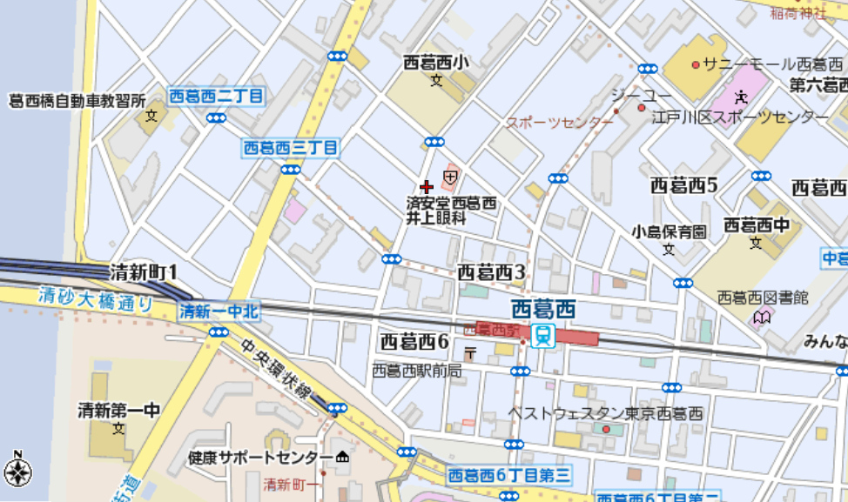
バームハイツ西葛西周辺防災マップ
スタンドパイプ
設置可能
避難所
外壁タイル・ガラス散乱に注意
電柱や電線が多い
駅前は看板が多い
落下に注意
周辺より高台
になっている
木造住宅あり

